Slide 1


TRƯỜNG TIỂU HỌC PHÚC LỢI
TUẦN 3
Toán
Ôn tập về hình học

Slide 2

CHỦ ĐỀ 1: ÔN TẬP VÀ BỔ SUNG
ÔN TẬP VỀ HÌNH HỌC

Slide 3
YÊU CẦU CẦN ĐẠT
- Nhận biết được khối lập phương, khối hộp chữ nhật khối trụ, khối cầu qua hình ảnh các đó vật và qua hình vẽ. Nhận biết được ba điểm thẳng hàng, hình tứ giác.Tính được độ dài đường gấp khúc.
- Vận dụng vào giải được bài toán thực tế liên quan đến số đo độ dài, khối lượng, dung tích.

Slide 4
Luyện tập

Slide 5


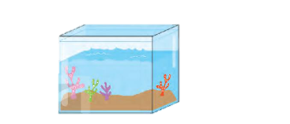


Ôn tập về hình học
1
a, Mỗi đồ vật dưới đây có dạng hình khối gì?
Rô – bốt hút bụi
Bể cá
Quả địa cầu
Khối ru - bích
0.5 秒延迟符，无
意义，可删除.

Slide 6
1
a, Mỗi đồ vật dưới đây có dạng hình khối gì?
Khối trụ
Khối lập phương
Khối hộp chữ nhật
Khối cầu

Slide 7
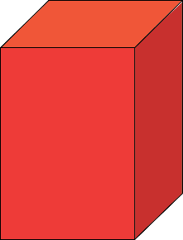
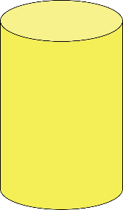
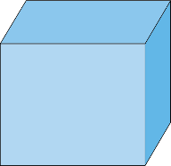
1
b, Chọn hình thích hợp đặt vào dấu “?”
?
C.
D.
A.
B.

Slide 8
2
Nêu tên ba điểm thẳng hàng có trong hình vẽ bên.
A
Ba điểm thẳng hàng có trong hình vẽ bên là:
A, N, B
A, M, C
N, O, C
M, O, B
N
M
O
B
C

Slide 9
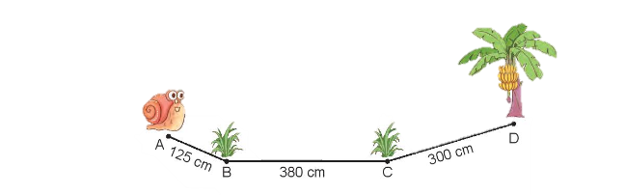
Con ốc sên bò đến cây chuối theo đường gấp khúc ABCD.
Tính độ dài quãng đường ốc sên phải bò?
3

Slide 10
Con ốc sên bò đến cây chuối theo đường gấp khúc ABCD.
Tính độ dài quãng đường ốc sên phải bò?
3
Bài giải
Con ốc sên phải bò quãng đường dài số xăng-ti-mét để đến cây chuối là:
125 + 380 + 300 = 805 (cm)
Đáp số: 805 cm

Slide 11
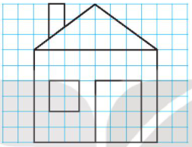
4
Vẽ hình (theo mẫu)

Slide 12
5
Chọn câu trả lời đúng
Trong hình bên có bao nhiêu hình tứ giác?
A. 3 hình B. 4 hình
C. 5 hình D. 6 hình

Slide 13
Thank you

